Slide 1

PHÁT TRIỂN ỨNG DỤNG JAVA
NGUYỄN KIM LIÊN
WEBSITE BÁN SẢN PHẨM CHĂM SÓC THÚ CƯNG

Slide 2

GIỚI THIỆU
CÔNG NGHỆ SỬ DỤNG
CƠ SỞ DỮ LIỆU
DEMO
PETCARESHOP

Slide 3


MỤC TIÊU
Thiết kế web dễ sử dụng và thân thiện với người dùng, giúp khách hàng tìm kiếm và mua sản phẩm dễ dàng.
Cung cấp đa dạng các sản phẩm, phụ kiện…
Xây dựng hệ thống quản lý hiệu quả

Slide 4






Giao diện người dùng tương tác mượt mà
Xử lý logic và giao tiếp với cơ sở dữ liệu API cho các yêu cầu từ font-end.
Công cụ, công nghệ sử dụng
Lưu trữ thông tin sản phẩm, khách hàng, đơn hàng…
Môi trường phát triển tích hợp.

Slide 5
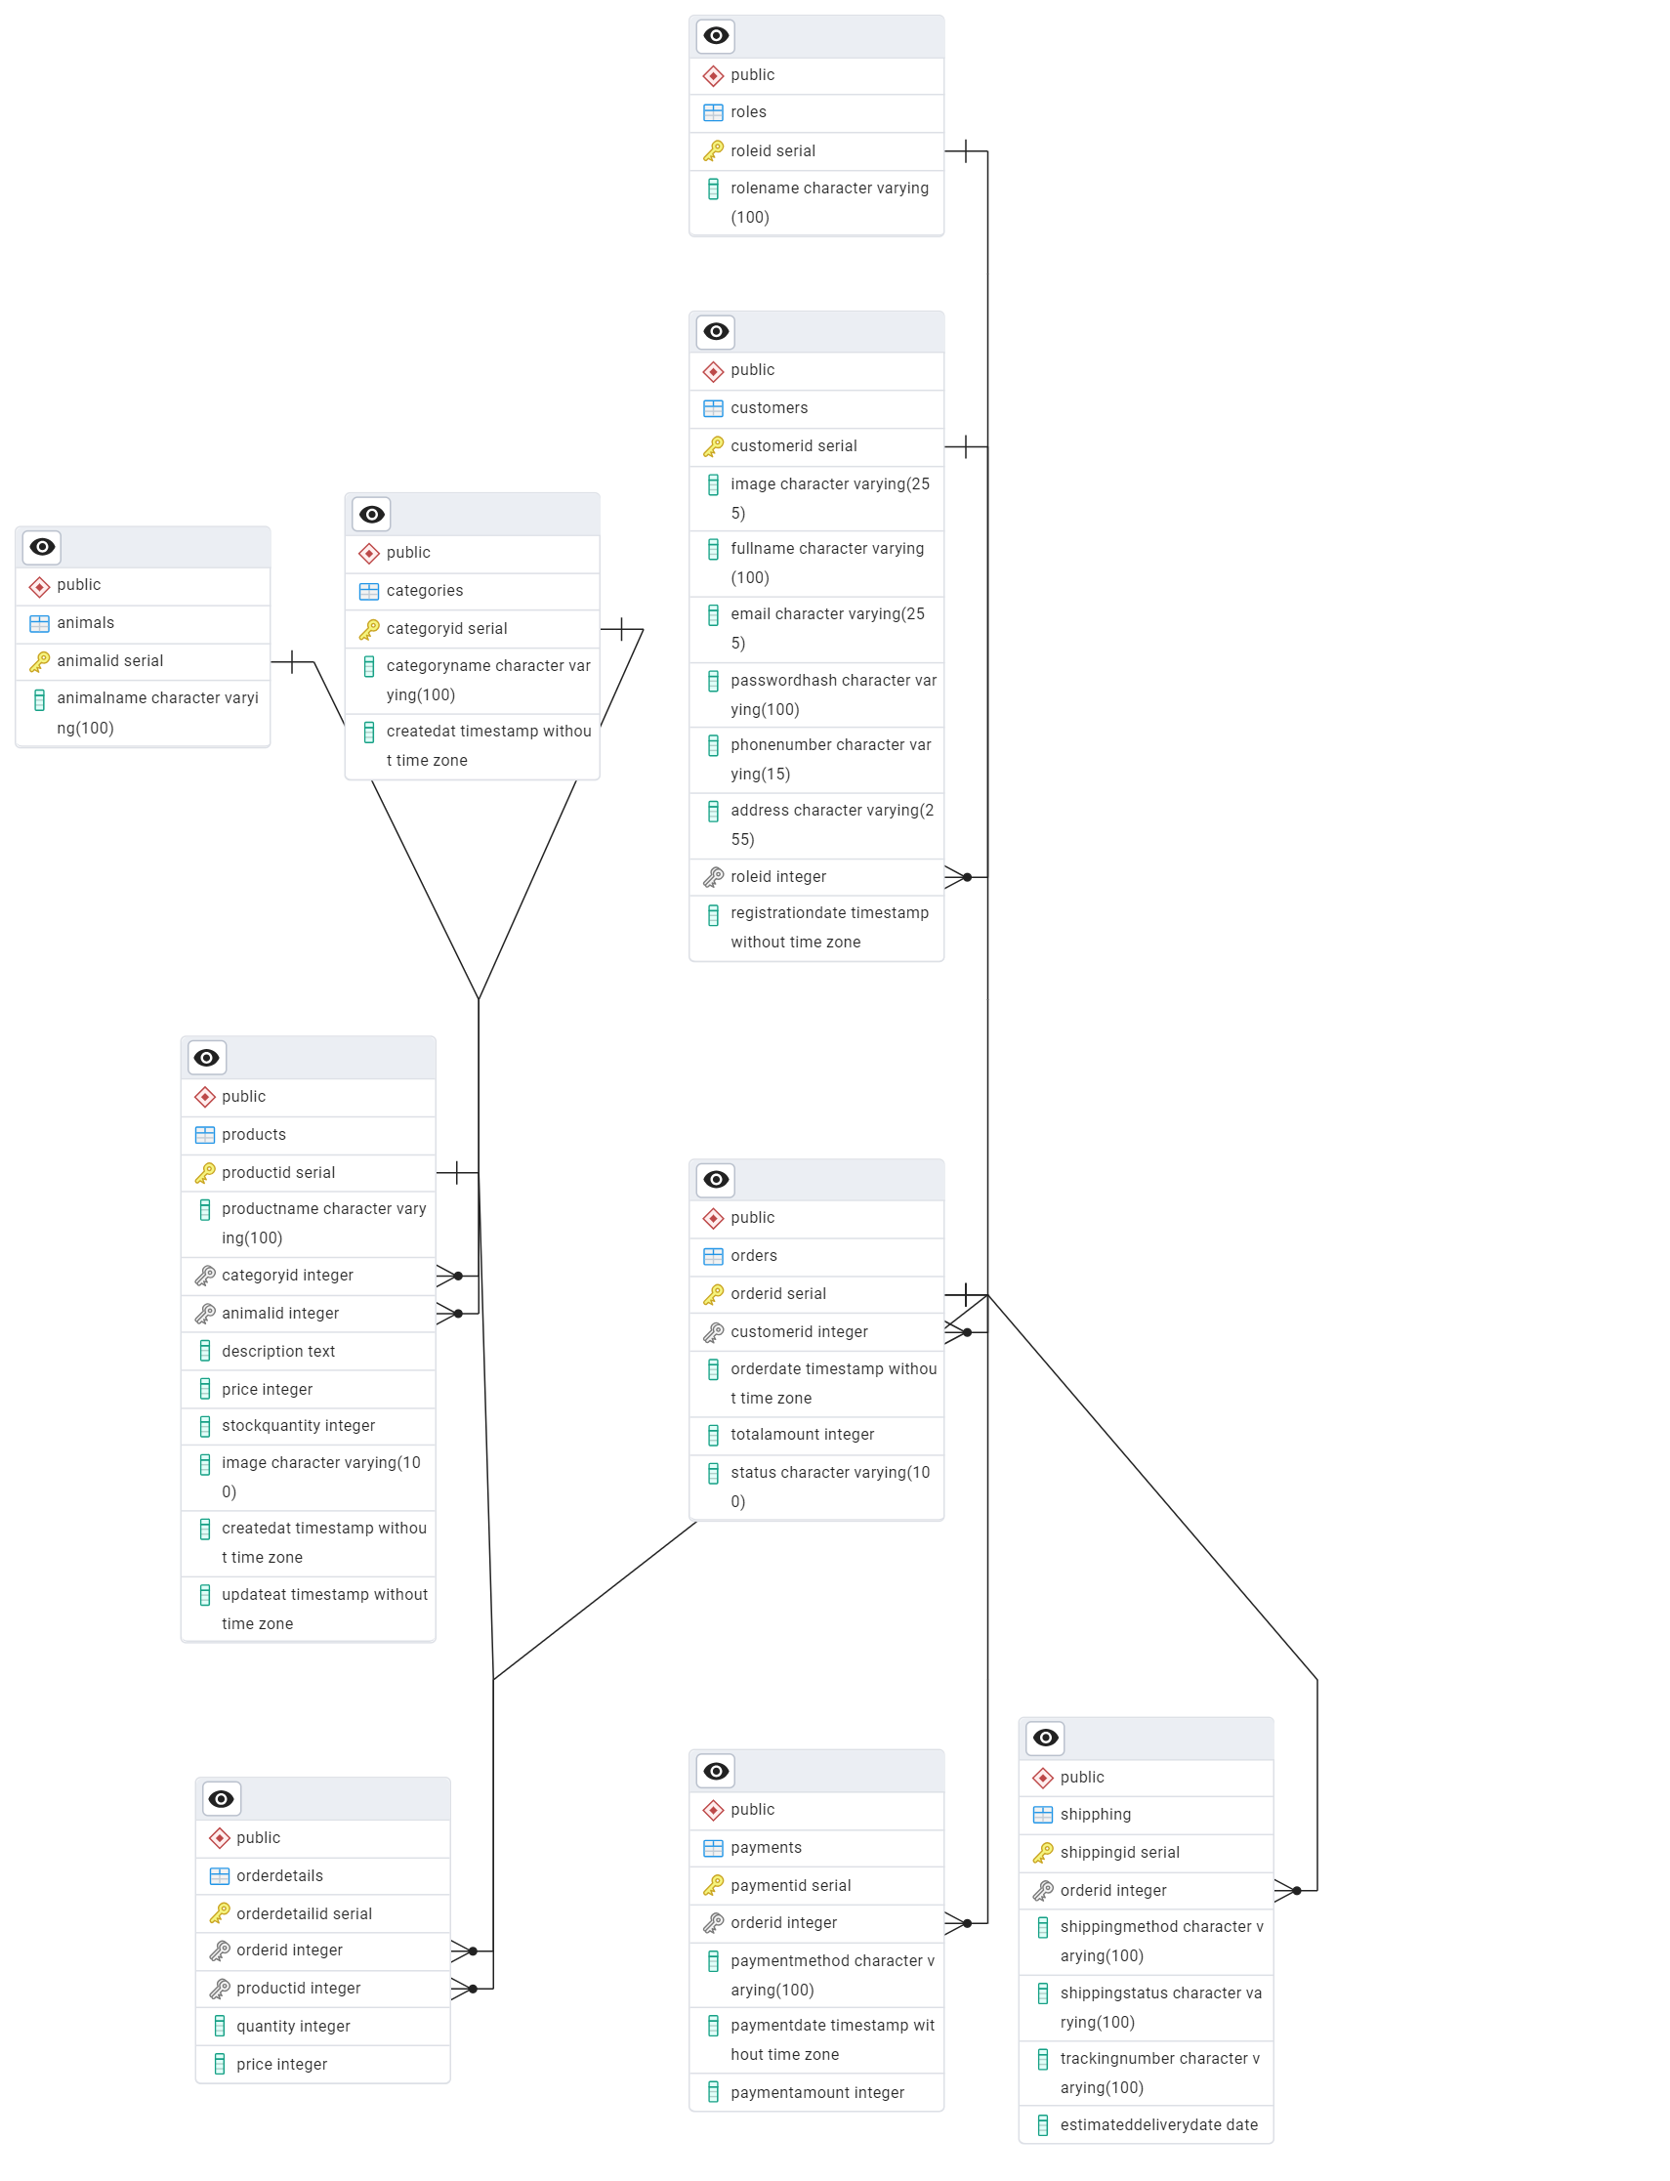

CƠ SỞ DỮ LIỆU
POSTGRESQL

Slide 6

KẾT LUẬN
Website bán sản phẩm chăm sóc thú cưng đã được xây dựng thành công, với đầy đủ chức năng quản lý sản phẩm, đơn hàng, danh mục và khách hàng. Hệ thống quản lý admin giúp theo dõi và cập nhật thông tin hiệu quả. Dự án tích hợp thành công Angular và Spring Boot, xử lý tốt các thao tác qua API. Cơ sở dữ liệu PostgreSQL lưu trữ dữ liệu sản phẩm và đơn hàng một cách tin cậy, dễ dàng truy xuất. Giao diện người dùng thân thiện, giúp khách hàng dễ dàng mua sắm và theo dõi đơn hàng.
Kết quả đạt được
Hệ thống chưa tối ưu hiệu suất cho dữ liệu lớn, dễ gặp vấn đề truy xuất khi số lượng đơn hàng và sản phẩm tăng cao. Thanh toán vẫn chỉ mô phỏng, chưa tích hợp với cổng thanh toán thực như PayPal hay thẻ tín dụng. Giao diện chưa tối ưu. Chưa có đăng nhập, đăng kí. Chưa có bẫy lỗi.
Hạn chế
Hướng phát triển
Tối ưu hiệu suất hệ thống bằng cách áp dụng phân trang và bộ nhớ đệm. Tích hợp cổng thanh toán thực tế như PayPal, thẻ tín dụng. Cải thiện giao diện để thân thiện hơn với người dùng.

Slide 7
DEMO

